Slide 1
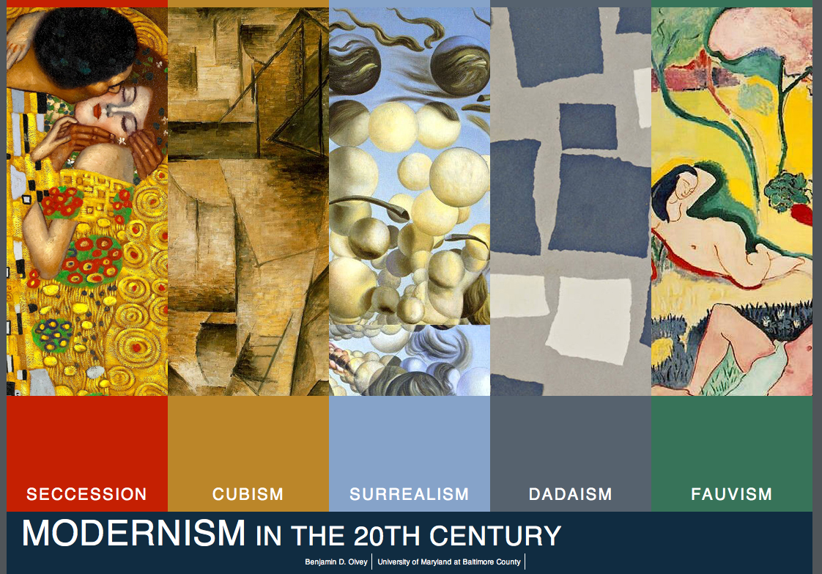
Школы и лидеры
европейского модерна

Slide 2
МОДЕРНИЗМ Конец XIX – начало XX вв.
СОВОКУПНОСТЬ СТИЛЕЙ СВЯЗАННЫХ МЕЖДУ СОБОЙ:
Модерн
Символизм
Импрессионизм
Нео-ипрессионизм
Кубизм
Футуризм
Сюрреализм
Експрессионизм
Абстрактизм
Постмодернизм.

Slide 3
Конец XIX – начало XX вв. начался бунт в искусстве против реалистичного восприятия мира. МОДЕРН – (от фр. современный)
В разных странах он получил разные названия
Бельгия— ар-нуво
(«новое искусство»)
Германия — югендстиль
(«молодий стиль»)
Австрия, Украина — сецессия
Англия— модерн-стайл
(«современный стиль»)
Италиия— либерти
США – стиль тиффани

Slide 4
ПОЛИСТИЛИСТИКА – умышленное объединение в одном произведении несовместимых стилистических элементов.
ПОСТМОДЕРНИЗМ – возвращение к использованию традиционных форм и стилей.

Slide 5
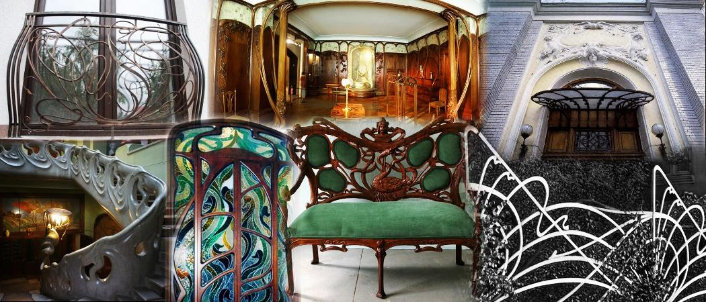

Slide 6
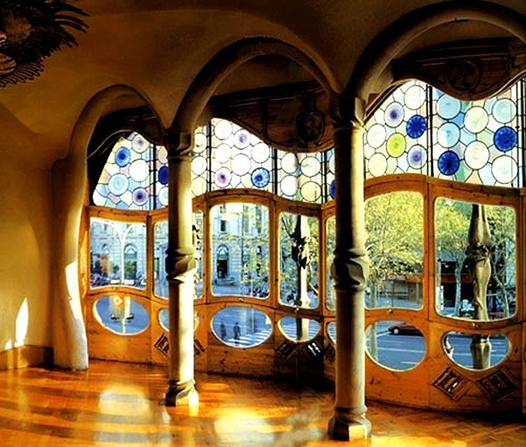

Slide 7

Особенности и материалы модерна:
Ассиметрия.
Биоподобные формы –
источник вдохновения - природа.
Декорирование: окна, двери, колоны, лестници, балконы.
Плавные волнистые линии, прямые линии, настенные растительные орнаменты.
Материал: стекло, металл, бетон.

Slide 8
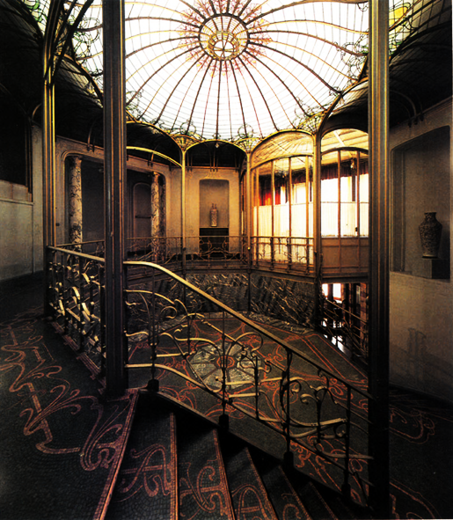
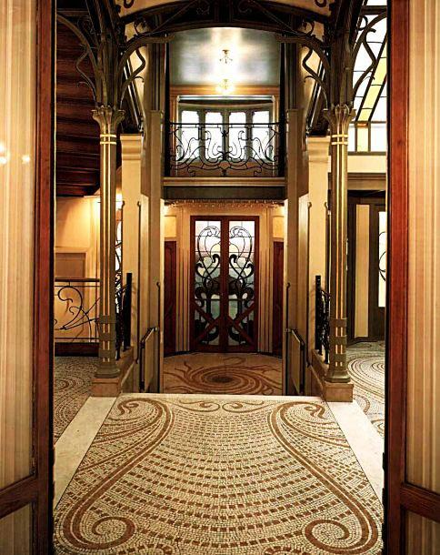
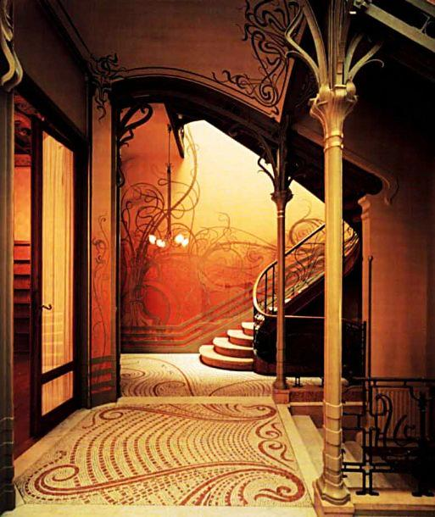
Основатель модерна бельгиец
Виктор Орт
Особняк Тасселя – первое сооружение
в стиле модерн
ЮНЕСКО
4 сооружения

Slide 9
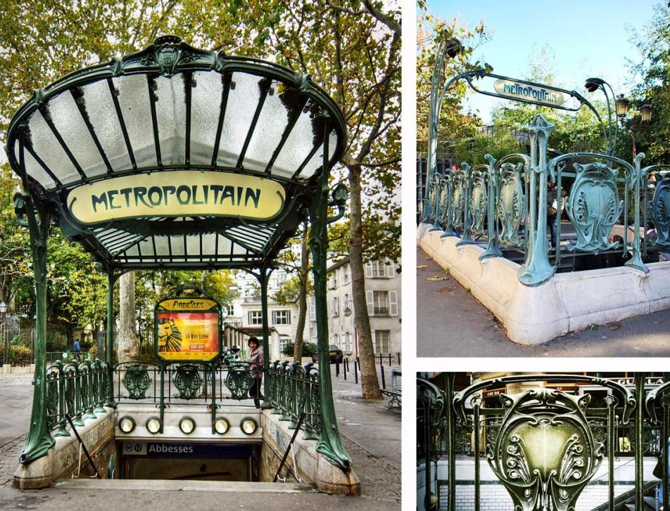
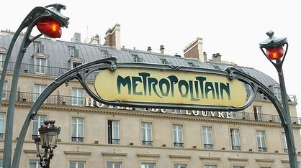
Стиль ар-нуво Франция
Ектор Гімар (1867-1942)
Французькую школу модерна
называють «стилем метро».
Павильоны
станции метро

Slide 10
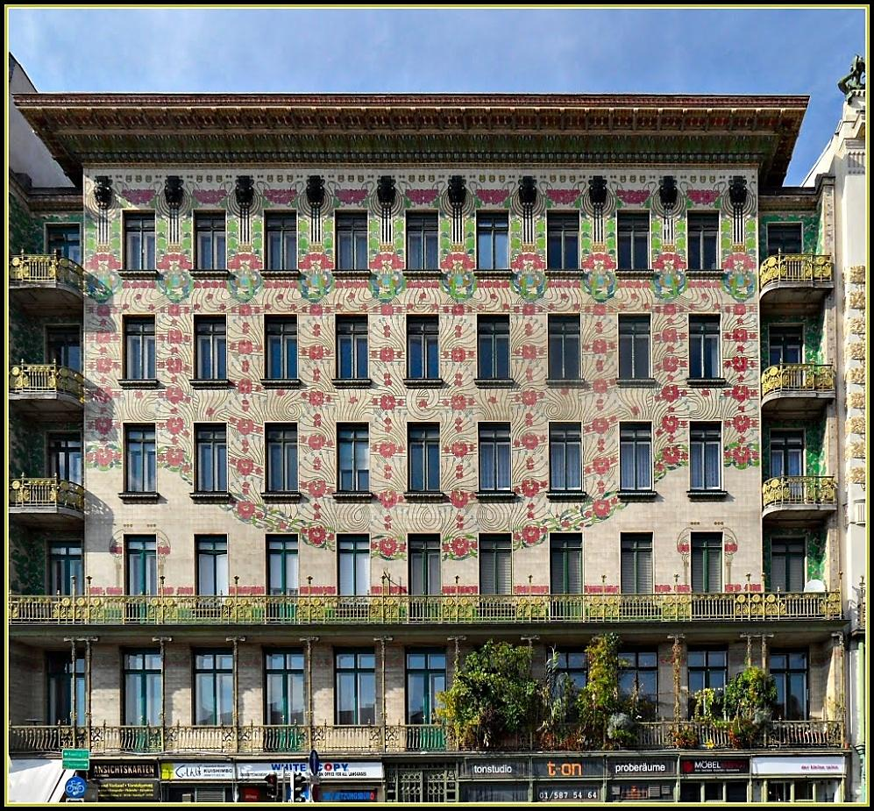
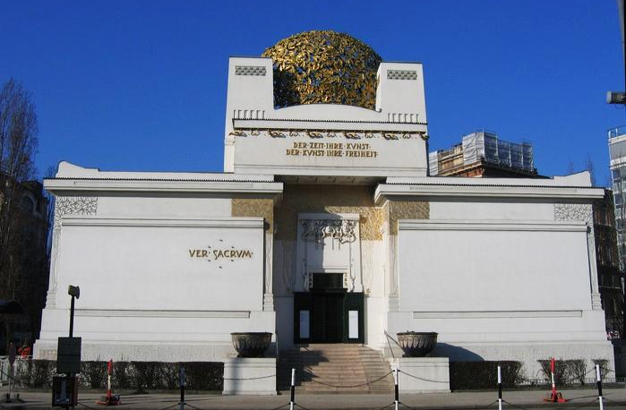
Австрийськая школа модерна
Отто Вагнера
Простота линий архитектуры и оригинальное настенное декорирование

Slide 11
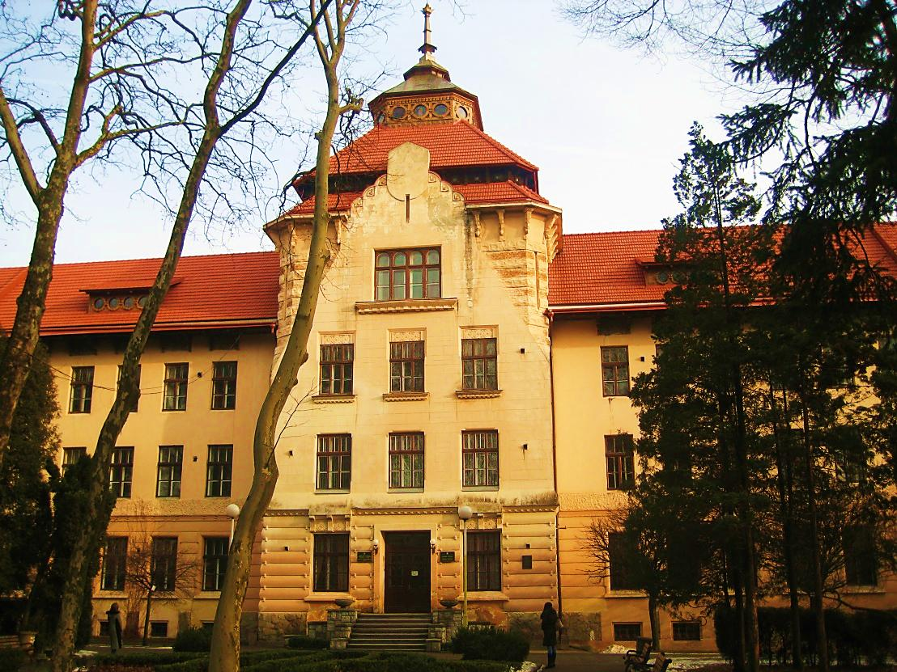
Сецессия – архитектурное лицо Львова
Иван Левинский
Национальный лесотехнический университет Украины
г. Львов

Slide 12

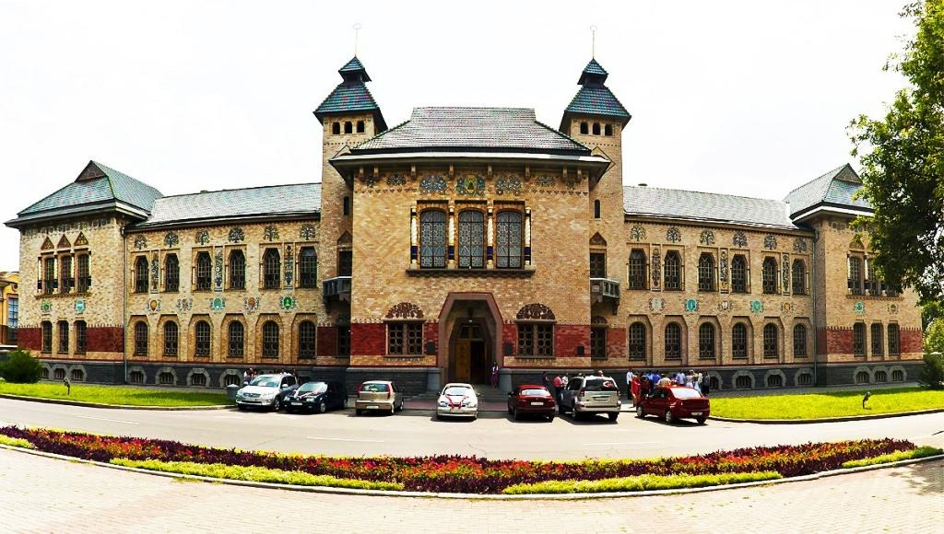
Василий Кричевский
Полтава
ДОМ ГУБЕРНСКОГО ЗЕМСТВА

Slide 13
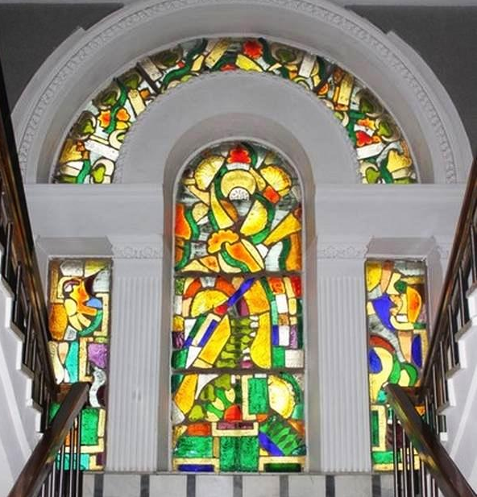
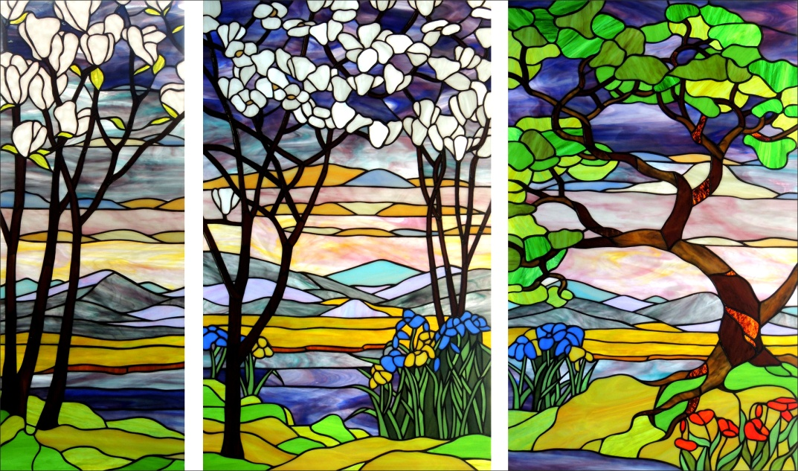
ВИТРАЖ
вид монументального искусства из цветного стекла, рассчитанное на сквозное освещение и предназначенное для заполнения проёма, чаще всего оконного.

Slide 14
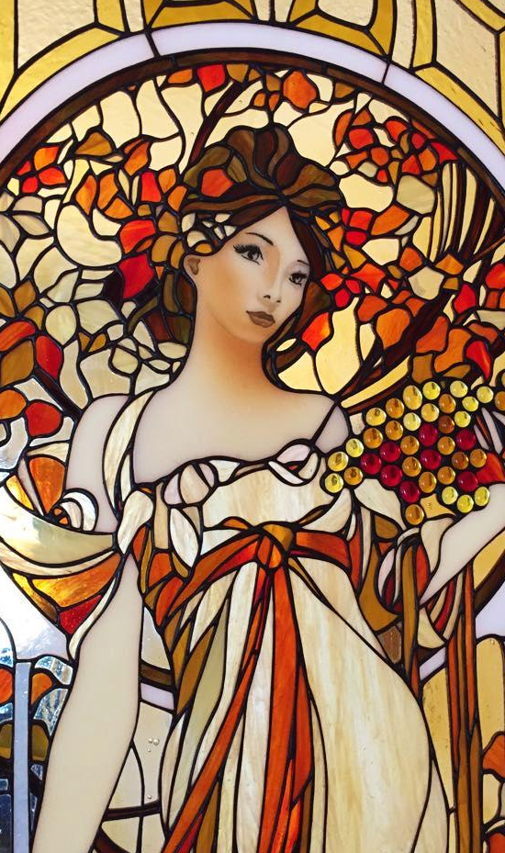
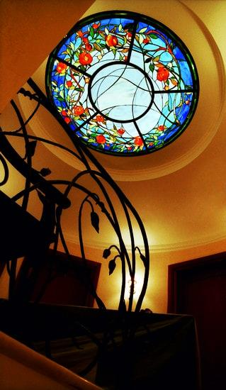
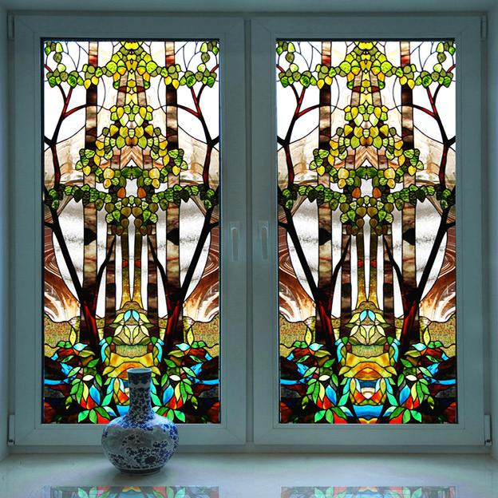
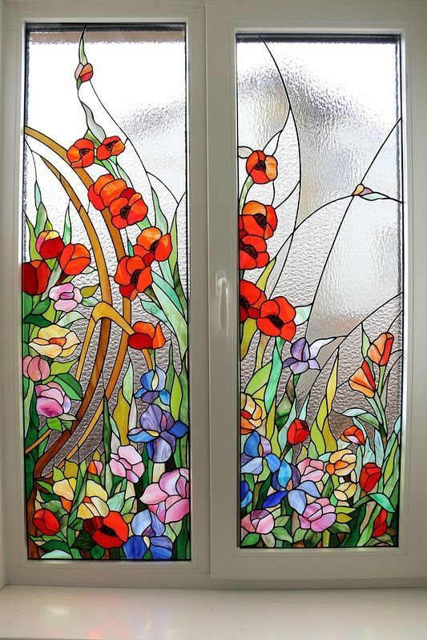
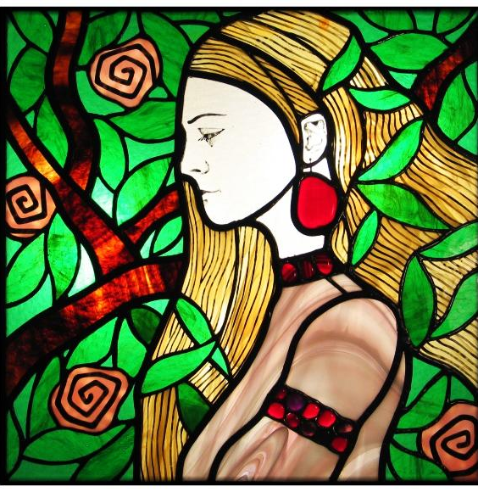
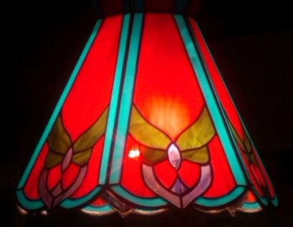

Slide 15
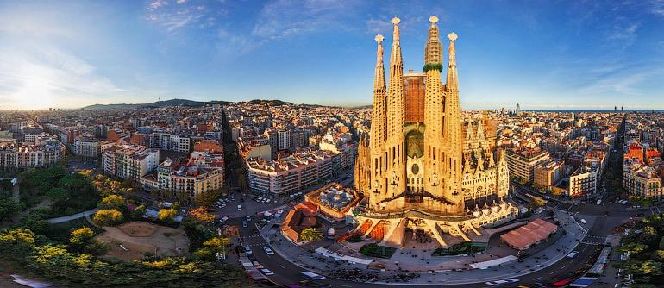
Вершина мирового модерна
испанского архитектора
АНТОНИО ГАУДИ Барселона
ХРАМ СВЯТОГО СЕМЕЙСТВА

Slide 16
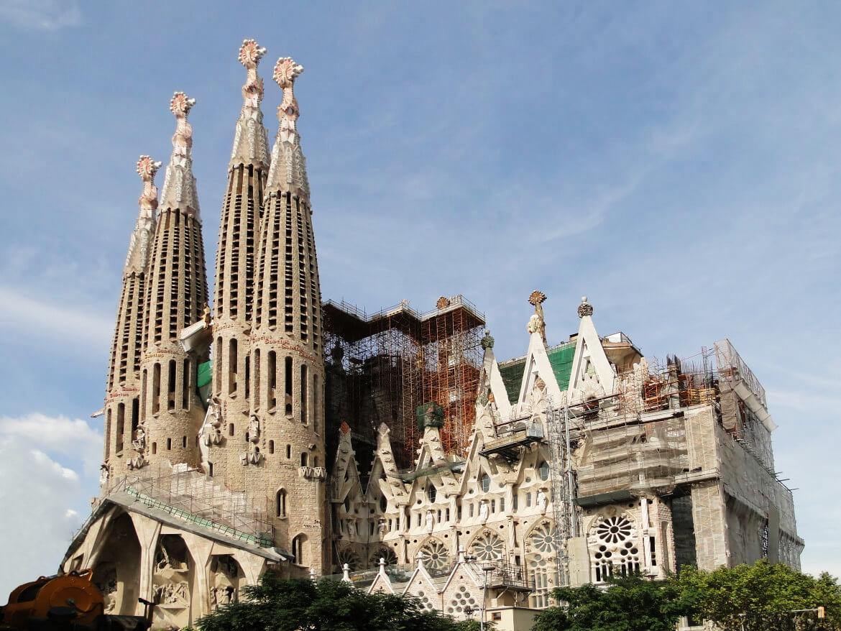
ИДЕЯ:
Храм Библия – фасады символизирующие 3 главных этапа Христа на земле: Рождество, страдания Христа и Вознесение.

Slide 17
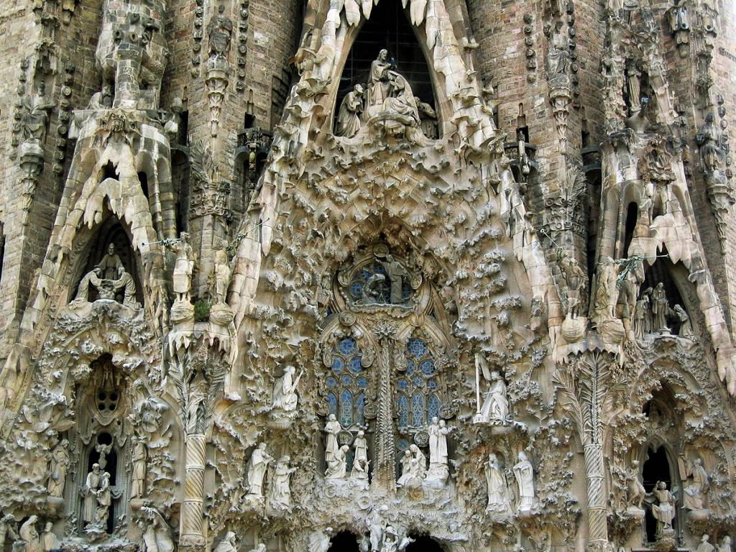
Храм Святого Семейства
С 3 фасадов при жизни был посторен только 1 фасад, имеет 3 входа: Вера, Надежда и Милосердие.
Фасад – лицевая поверхность здания.

Slide 18
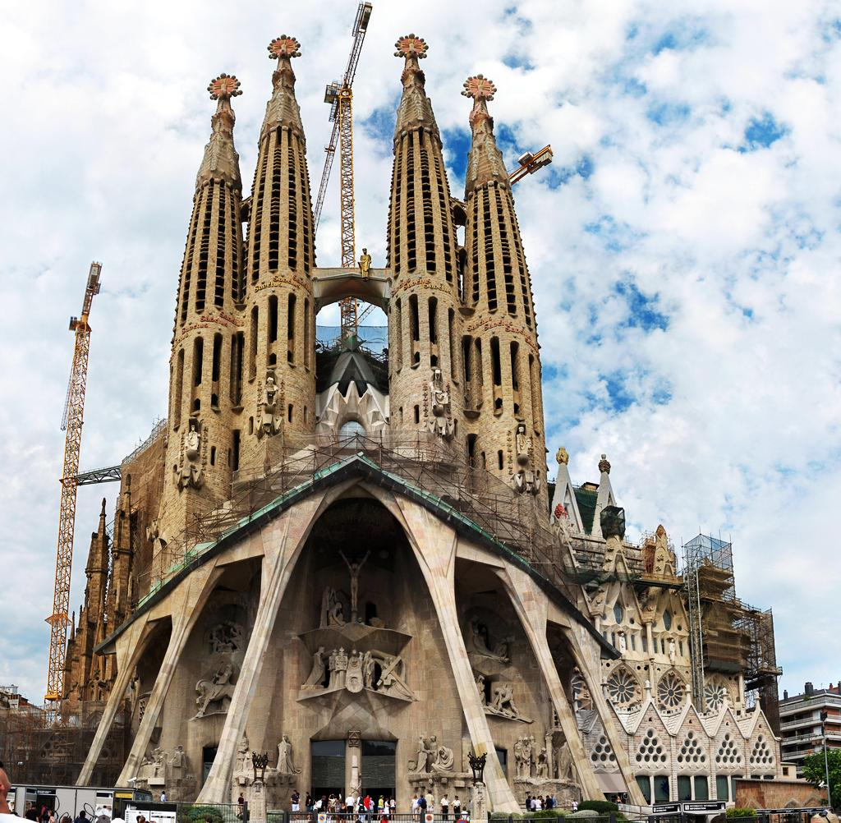
Храм Святого Семейства
12 башень – символизиру-ющих 12 апостолов, центральный неф посвященный Иисусу Христу.

Slide 19
МОДЕРН В ИЗО:
Плавные линии, многоцветие.
Необычные ракурсы персонажей.
Орнаментальность, экзотическая растительность.
Образы нежных женщин, оригинальные формы.

Slide 20
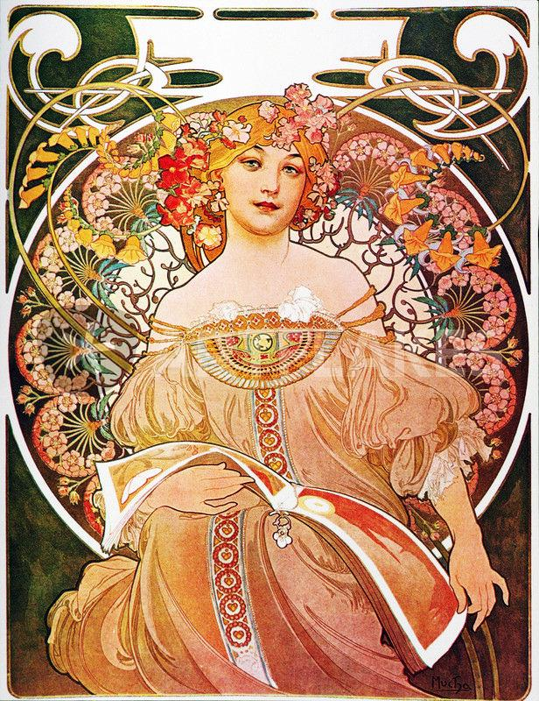
АЛЬФОНС МУХА
Чешский
художник
«ЗАДУМЧИВОСТЬ»

Slide 21
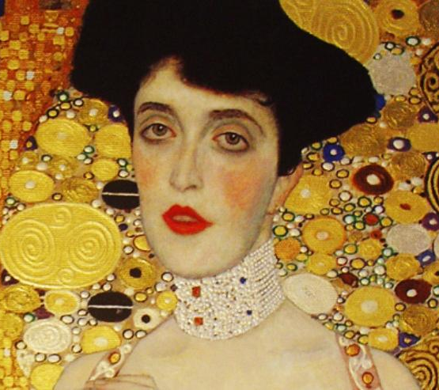
ГУСТАВ КЛИМТ
Австрийский
художник
Портрет
«Адель
Блох-Бауэр I»

Slide 22
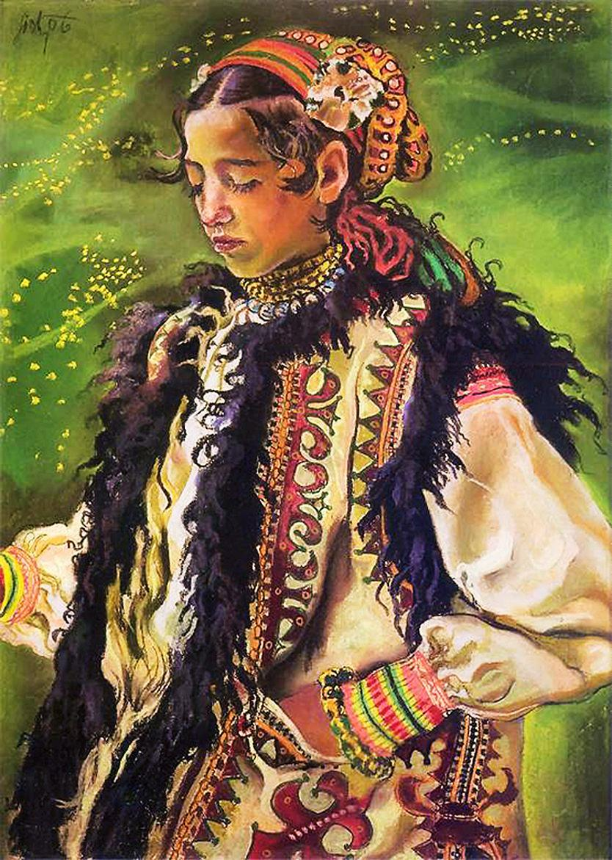
КАЗИМИР СИХУЛЬСКИЙ
Украинский
художник
Портреты гуцульских жителей
«Гуцулка»

Slide 23
ДЕКОРАТИВНО-ПРИКЛАДНОЙ МОДЕРН:
Керамическая плитка. Ковка.
Орнаментальность, кафель с цветочным узором.
Ювелирные украшения с мотивами насекомых и птиц.
Мебель с элегантной фурнитурой, оригинальные предметы освещения интерьера.

Slide 24
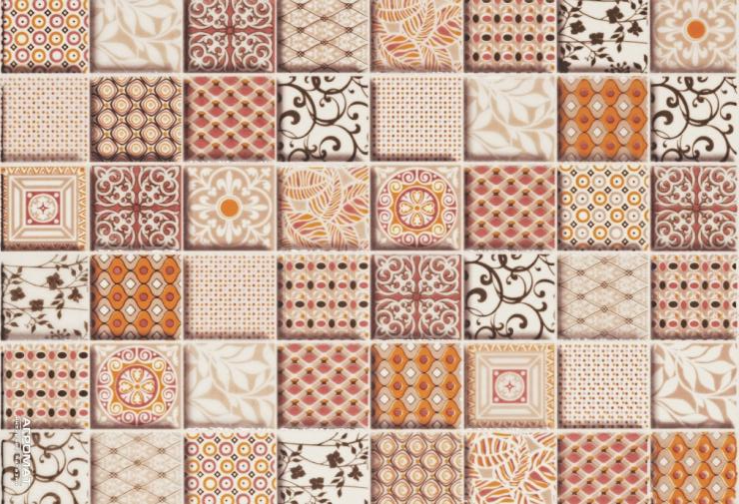
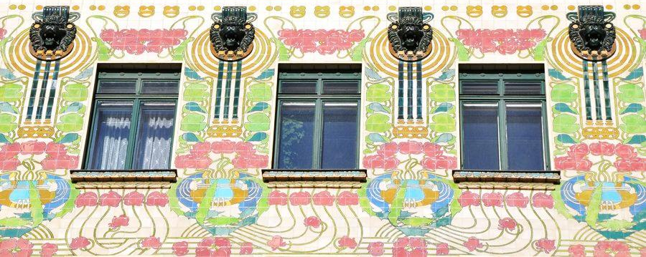
Орнаментальность
Кафель с
цветочным
узором

Slide 25
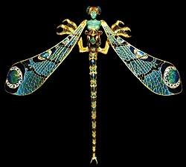
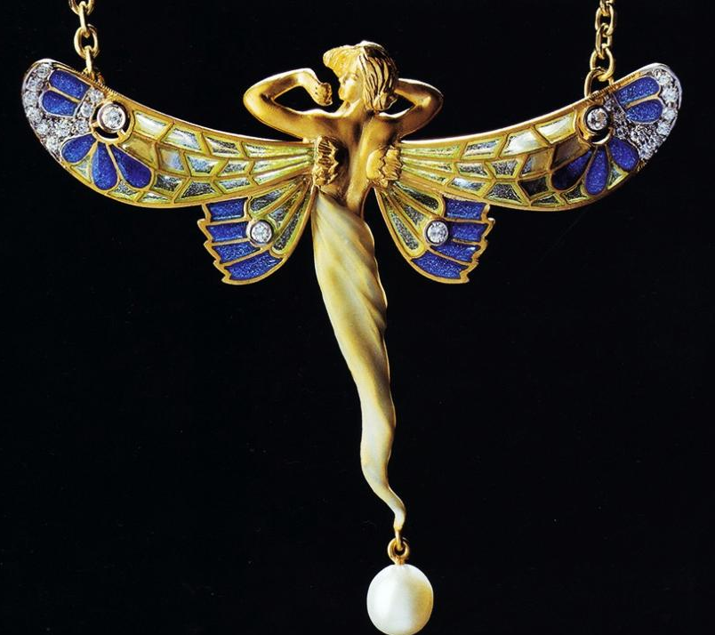
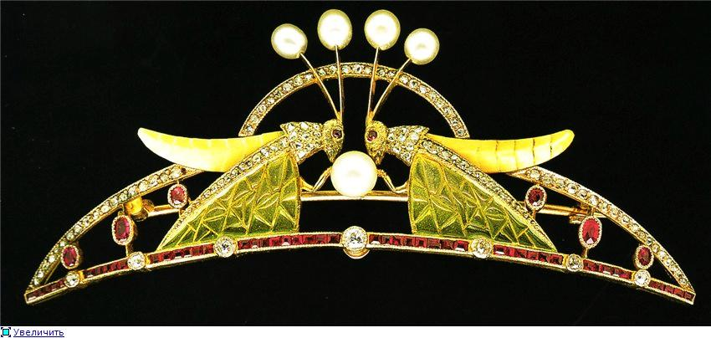

Slide 26


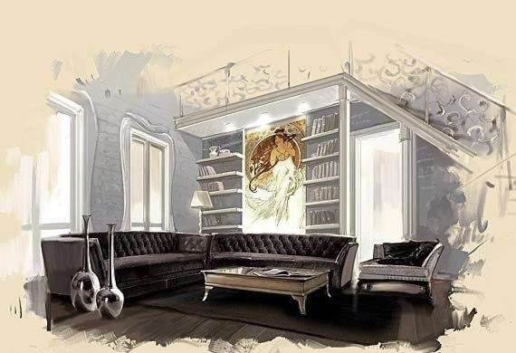
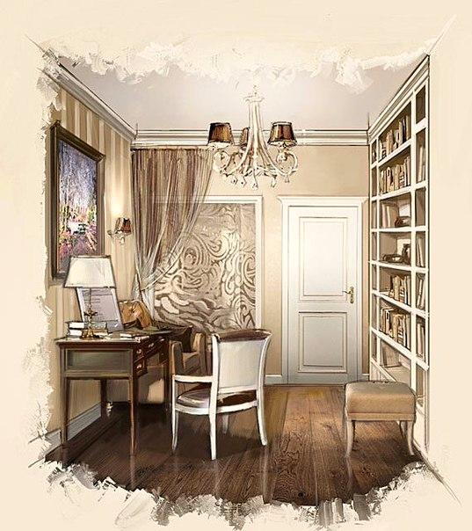
Домашнее задание
Разработать эскиз
фасада здания или интерьера в стиле модерн

